Slide 1

Daemon
——Watermelon Online Judge开发规划
成员：张愉飞、徐维彦、孙增奎
主讲人：孙增奎
汇报时间：2020年05月08日

Slide 2
需求变更
需求列表 | 原定目标 | 需求变更
服务器环境搭建 | 阿里云服务器，主流代码语言编译环境 | 无变更，基本实现
代码集成环境搭建 | Github action 持续集成、Docker部署 | 无变更，基本实现
判题系统 | 能够判断用户所提交代码并返回运行结果 | 无变更，基本实现
提交代码 | 能够支持提交主流代码语言 | 只支持五种主流代码语言
查看提交记录 | 查看代码运行结果，并能够查看所提交代码 | 无变更，基本实现
搜索题目 | 通过题目名字模糊搜索 | 无变更，基本实现
题目系统 | 题目的增删改查 | 无变更，基本实现
题目数据搭建 | 大量题目 | 只加了少量题目

Slide 3
需求变更
需求列表 | 原定目标 | 需求变更
用户系统 | 支持用户登录、注册，题目通过状态显示 | 无变更，基本实现
比赛系统 | 比赛的增删改查，比赛题目的增删 | 无变更，基本实现
比赛榜单 | 支持实时更新榜单，根据用户的通过题目数与罚时排名 | 无变更，基本实现
题目重判 | 对某一道题目的所有提交代码进行重判 | 无变更，基本实现
讨论区发帖 | 每道题目对应一个讨论区，每场比赛对应一个讨论区 | 平台整合后只提供一个讨论区

Slide 4
需求变更
需求列表 | 原定目标 | 需求变更
题目、比赛标签 | 对题目、比赛进行标签化管理 | 无变更，待开发
题目推荐算法 | 根据用户的提交信息状态，推荐合适的题目 | 无变更，待开发
能力分析 | 根据用户所通过题目类型，对用户算法能力进行分析 | 无变更，待开发
比赛信息爬虫 | 爬取各大 oj 的近期比赛信息 | 无变更，待开发
细节优化 | 优化第一、二次迭代中的细节 | 无变更，待开发
讨论区帖子跟评 | 对于讨论区的每条帖子，能够进行单独回复 | 新增需求，待开发
优秀代码榜单 | 对优秀代码发布榜单 | 新增需求，待开发
hack 功能 | 对题目数据进行补充，对题目已提交代码进行重判 | 需求删除

Slide 5
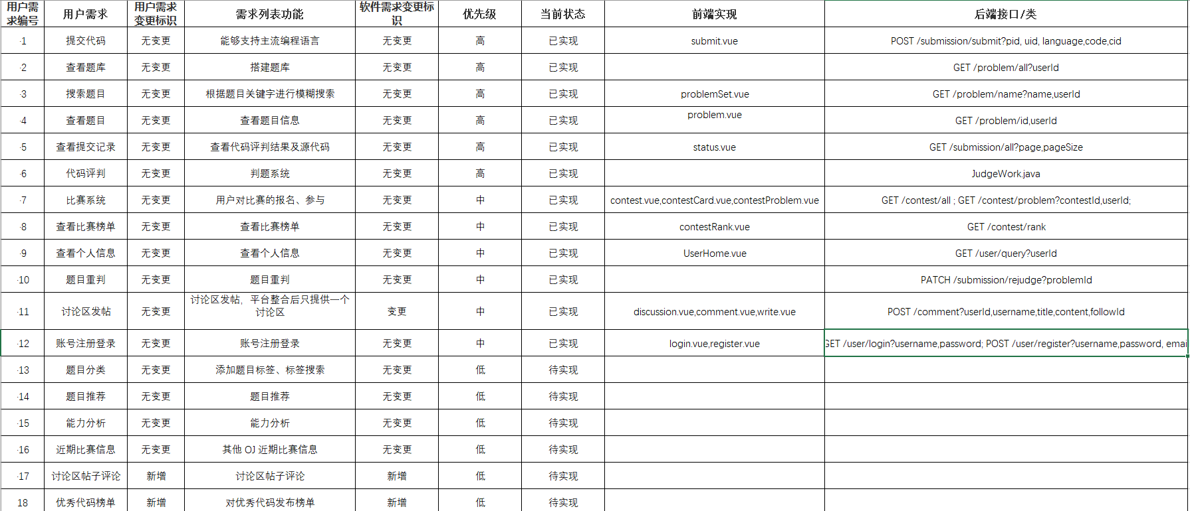
需求追踪矩阵

